Slide 1
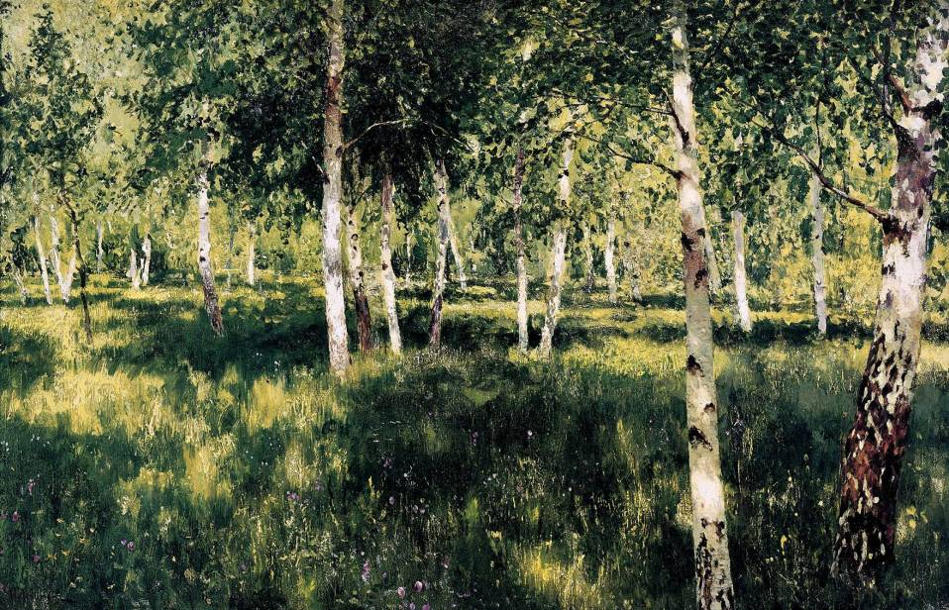
И. Левитан "Берёзовая роща"

Slide 2
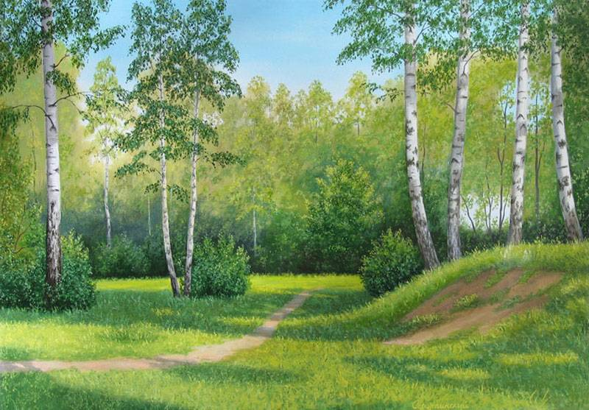
С. Сержинский «Роща»
21.11.11
2

Slide 3
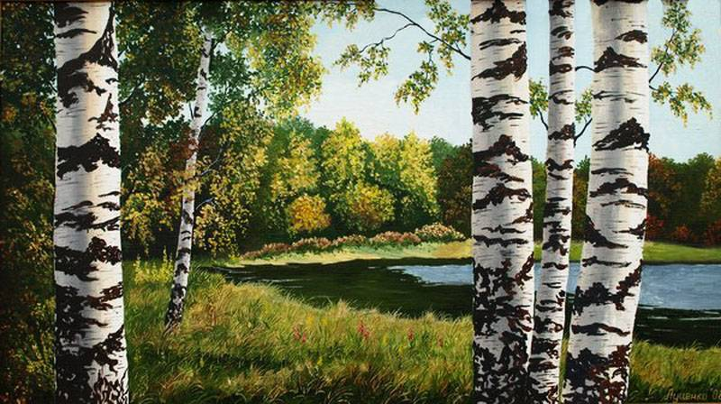
С. Луценко «Березы»
21.11.11
3

Slide 4
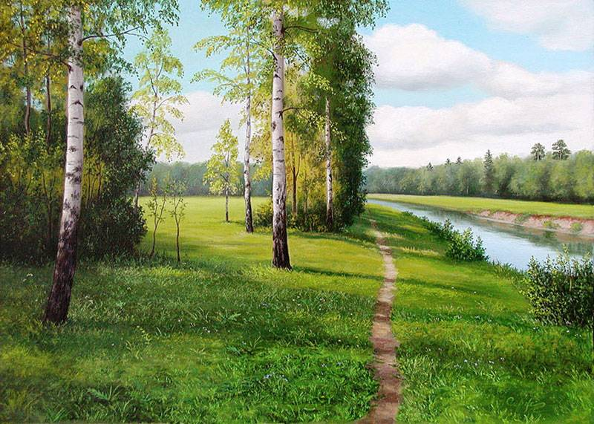
С. Сержинский «Летний пейзаж»
21.11.11
4

Slide 5
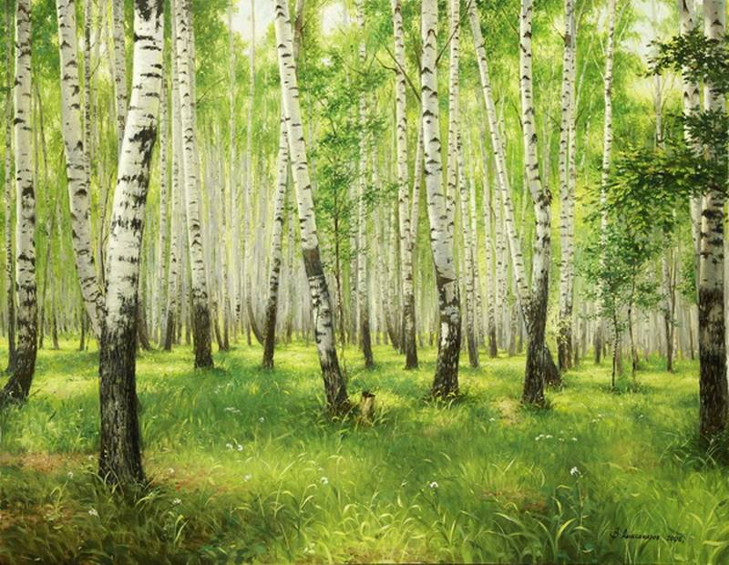
В. Александров «Березовая роща»
21.11.11
5

Slide 6
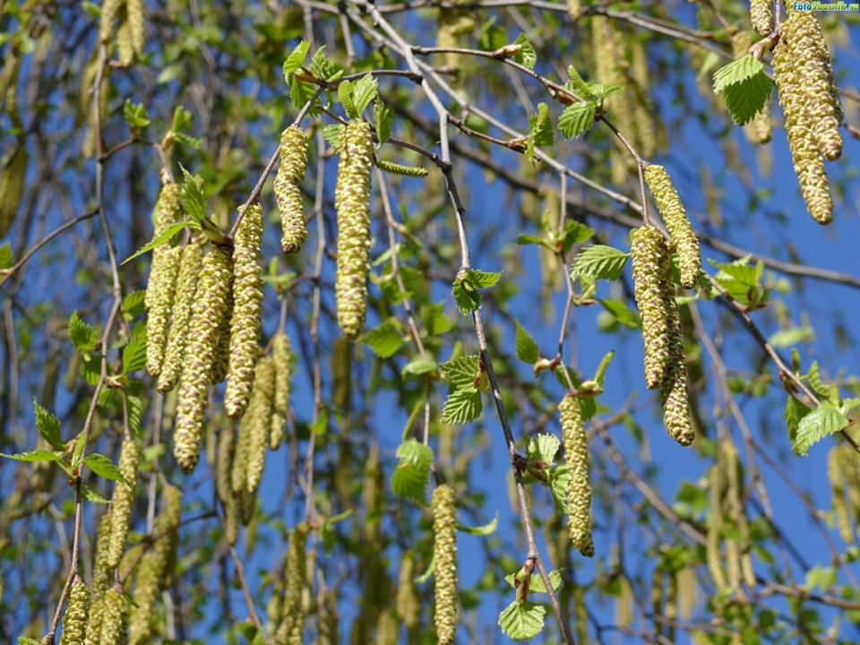
21.11.11
6

Slide 7
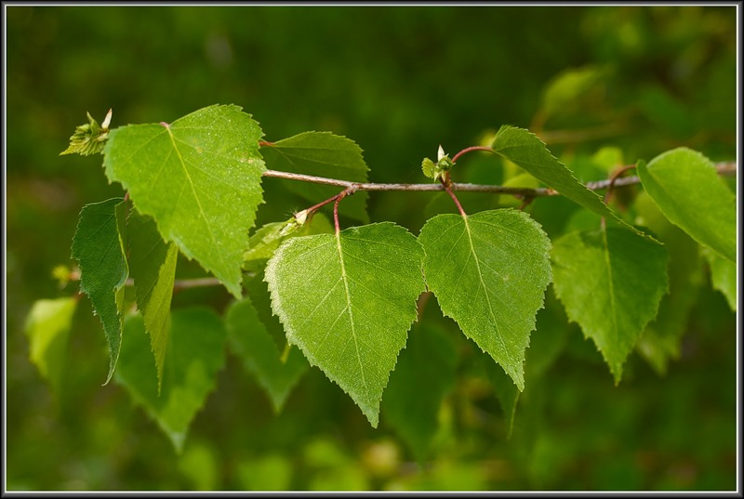
21.11.11
7

Slide 8
Рабочие материалы
к уроку развития речи по теме:
«Подготовка к написанию подробного изложения
с изменением лица по тексту В. П. Астафьева»
5 класс

Slide 9
Задача: подготовить учащихся к написанию подробного изложения с изменением лица.
Цели: - знать о возможности использования синонимов для устранения неоправданных повторов, для более точного выражения мыслей;
- уметь подробно излагать содержание текста от 3-его лица, включая в него описание предмета; видеть средства выразительности художественного текста;
- создать атмосферу доброжелательного, доверительного общения; воспитать любовь к родному слову, родной природе, родному краю

Slide 10
В приморском парке росли деревья и кусты, собранные со всех стран мира. Встречались здесь деревья с африканским знойным отливом в широких листьях. Фикусы росли на улице, а я-то думал, что они растут лишь в кадках по российским избам. Воспетые в восточных одах, широко стояли платаны и чинары, роняя на чистые дорожки мохнатые шарики с ниточками. Кипарисы, темные и задумчивые, и днем и ночью мудро молчали. <…> И пальмы, пальмы. Низкие, высокие, разлапистые, с шевелюрами современных молодых парней.

Slide 11
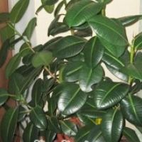
Фикус

Slide 12
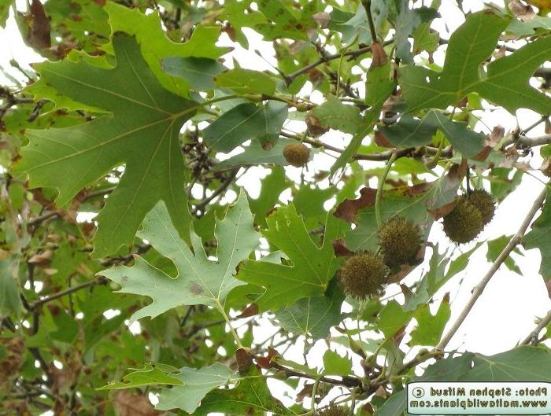
Платан

Slide 13
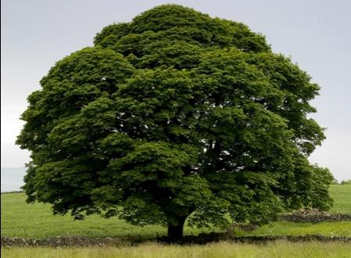
Чинар.

Slide 14
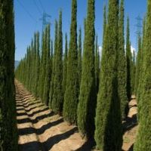
Кипарис

Slide 15
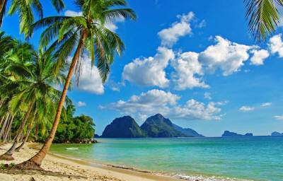
Пальмы

Slide 16
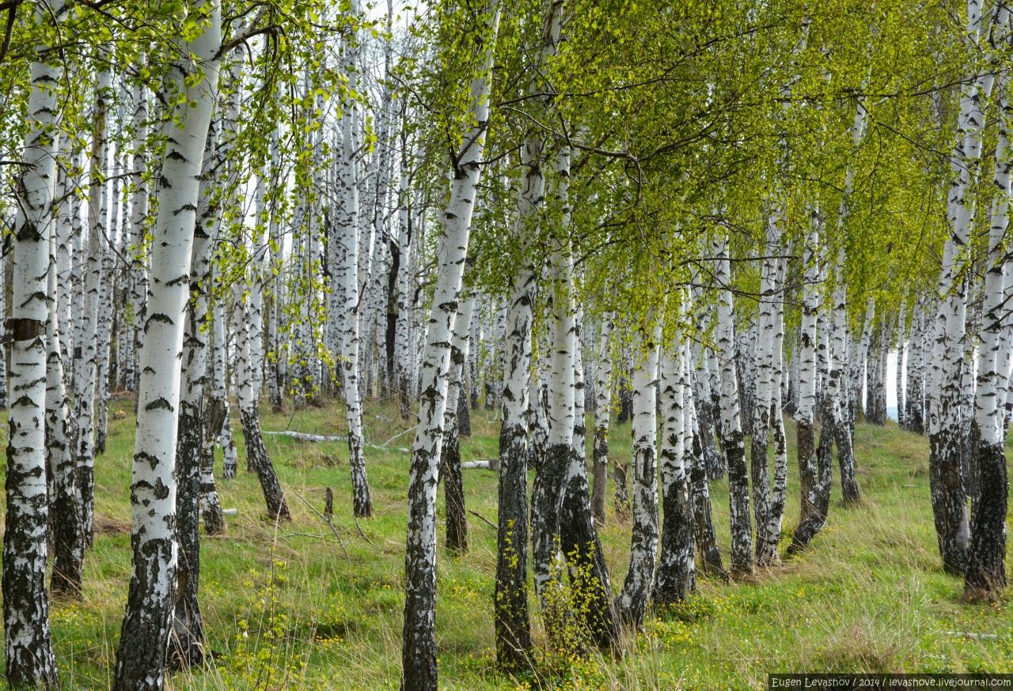
Береза

Slide 17
Чтение текста.
Для начала прочитаем текст и восстановим в памяти последовательность событий.

Slide 18
Анализ текста
От чьего лица идет рассказ? (От лица автора)
Давайте определим тип речи данного текста. (Текст представляет собой повествование с элементами описания)
Определим тему. (Берёзы в парке) Основная мысль? (Родные берёзы в чужом краю)
А теперь перейдём к заголовку. Что должно отражаться в заголовке? (Сильная позиция в тексте, отражающая его тему\содержание) Заголовок к тексту. (Родные берёзы)
Перейдём к плану. Наш план разбит на три пункта. Почему? (Каждый пункт соответствует одному абзацу: отражает новую мысль)

Slide 19
Родные берёзы
План
1) Встреча с берёзками.
2) Как они попали в приморский парк.
3) Воспоминание о родине.

Slide 20
Примерный план
1. Три березки среди заморских кущ.
а) Глазам своим он не поверил.
б) Березы стояли, опустив долу ветви.
в) От них нельзя было оторвать глаз.
г) Было так хорошо, покойно взгляду.
2. Листья берез и вершины были повернуты
к северу.
3. Он глядел на березки и видел...

Slide 21
Как автор описывает свои чувства?
бродил
глазел (разг.)
дивился (разг.)
увидел
не поверил
нельзя было оторвать глаз
было хорошо, покойно

Slide 22
Какие глаголы помогают передать состояние берёз?
стояли, опустив ветви
затерялись
не шуршали
не лопотали (разг.)
пестрели, как сороки

Slide 23
Сравните, как автор описывает приморскую растительность и родные берёзки ?
приморский парк
заморские кущи
ошеломляющий блеск
чужеземная, бьющая в глаза
растительность
толщиной с детскую руку
в густой мягкой травке
опустив долу ветви
не растут поодиночке
сиротами кажутся
белые стволы пестрели, как весёлые сороки
нежная зелень
зазубренные листочки
покойно взгляду

Slide 24
Как берёзки попали в приморский парк?
привезли на пароходе
отпоили
выходили
прижились,
но листья и вершины были повёрнуты к северу

Slide 25
Что вспомнилось В. П. Астафьеву ?
деревенская улица
козырьки ворот
наличники окон в зелёной пене берёзового листа

Slide 26
Требования к изложению
Соответствие теме и основной мысли.
Полнота раскрытия темы.
Последовательность изложения.
Употребление опорных слов и выражений.
Соблюдение орфографических, пунктуационных и орфографических правил.

Slide 27
Повторное чтение текста

Slide 28
Написание изложения

